Slide 1
Е. В. Коротковская
«Маркетинг. Часть 12»
Учебное пособие в презентациях

Slide 2
УДК 33.338.2
ББК 65стд1-32
Л 69
А69 Коротковская Е.В.
Маркетинг. Часть 12. Учебное пособие в презентациях. Для студентов, обучающихся по экономическим специальностям.
Саратов, СГУ 2021 – 79 с.
ISBN
Учебное пособие, включающее в себя презентации лекций, подготовлено в соответствии с положениями и требованиями Государственного образовательного стандарта высшего образования. Эффективность современного предприятия обусловлена целым рядом факторов, среди которых важное место занимает маркетинг. В современных условиях знания в области маркетинга позволяют фирмам правильно ориентироваться в экономике, глубже понимать своего потребителя и деловых партнеров. В пособии рассмотрены ключевые аспекты маркетинга.
Цель данного издания – способствовать повышению уровня подготовки студентов, донести теоретические основы и развить умения принимать оптимальные маркетинговые решения, увязанные с конкретными ситуациями, складывающимися на рынке. Знания теоретических основ маркетинга позволят специалистам стимулировать сбыт товаров и услуг, изучать, формировать и прогнозировать спрос, разрабатывать и анализировать сбытовую и ценовую политику организаций, планировать и осуществлять мероприятия, направленные на реализацию маркетинговой стратегии предприятия, выявлять потенциальных конкурентов и оценивать преимущества в конкурентной борьбе, определять стратегические действия фирмы.
Материал учебного пособия может использоваться как в самостоятельной работе, так и при подготовке лекций, докладов и публичных выступлений. Пособие предназначено для студентов высших учебных заведений, обучающихся по экономическим специальностям очной и заочной форм обучения, бакалавров, обучающихся по направлению «Экономика» , по направлению подготовки бакалавров: 38.03.01 – «Экономика», профиль «Экономика предпринимательства», «Финансы и кредит».
Рекомендуем к печати: научно-методический совет экономического факультета (протокол № 4 от 24.11.2021 г.)
УДК 33.338.2 ББК 65стд1-32
Е.В. Коротковская

Slide 3
Тема. Маркетинг и коронавирус
Типы потребителей
Онлайн-маркетинг или традиционный маркетинг
PPC (Pay per Click)
Контекстно-медийная сеть
Тенденции цифрового маркетинга в 2021 году

Slide 4
В разгар эпидемии коронавируса рынок маркетинга оказался в двойственном положении. С одной стороны, на фоне общего кризиса бизнес начинает урезать расходы на рекламу.
С другой — компании пытаются выжить за счет онлайн-активностей, в частности, интернет-торговли. Все это требует продвижения.
Как трансформируется отрасль и как долго будет сохраняться эффект от инноваций?

Slide 5
Не всем так повезло на пандемии, как производителям масок, доставкам еды и компании Zoom.
Офлайн-бизнесу пришлось решать: либо быстро переносить всю работу в онлайн, либо ставить на жесткий стоп.

Slide 6
Страдают целые отрасли, в некоторых существенное падение спроса и продаж, другие на грани существования. Судя по той информации, которая поступает от предпринимателей и из открытых источников, больше всего досталось таким секторам, как:
туристические услуги;
отельный бизнес и бронирование апартаментов;
HoReCa;
розничная торговля непродуктовой группы (там где уже закрыты ТЦ);
импорт в разных сферах;
рекламный бизнес;
образование;
ивенты;
сфера развлечений и спорта;
отдельные B2B направления (например полный коллапс в сфере доставки питания в образовательные учреждения, платформы для туризма и пр.).

Slide 7
Ситуация с коронавирусом очень сильно изменит нашу жизнь. Когда COVID-19 будет окончательно локализован и уничтожен, экономика уже будет совсем другой.
Как пандемия влияет на нас сегодня? Во-первых, многие люди ограничили походы в магазины, из-за боязни заразиться коронавирусом, поэтому все больше людей совершают онлайн-покупки, а это означает, что COVID-19 ускорил нашу зависимость от компьютеров и технологий. И это уже не изменится.
Не зависимо от того, когда закончится пандемия, потребитель и дальше будет продолжать экономить свое время, заказывая товары у хороших организаций, которые предоставляют практически все.

Slide 8
Меняется весь смысл бренда. Если компания продолжает просто говорить о бренде, как будто нет никакой ситуации с COVID-19, она потеряет контроль над ним, потому что бренд создается не только компанией. Он формируется, к примеру, людьми на Facebook, или всеми людьми, которые говорят друг с другом о продукте, который они попробовали. Они обсуждают, нравится он им или нет. Плохой бренд легко разоблачить.
Таким образом, компании должны переосмыслить свой посыл. Старый посыл уже не работает в современном мире. Эффективный посыл – это забота об актуальных проблемах людей. И сейчас мы говорим, что все больше компаний должны ставить цель перед своим брендом. Их бренд должен следовать цели, которая улучшает жизнь клиентов. Если говорить вкратце, - маркетинг сегодня полностью изменился из-за коронавируса.

Slide 9
Большинство компаний все чаще работают с конкретным типом потребителя. Они пытаются лучше понять и фактически стать лучшим поставщиками для такого типа потребителя.

Slide 10
Типы потребителей
Некоторые потребители приходят к выводу, что они покупают слишком много вещей, поэтому для новых предметов уже просто нет места. По факту, они хотели бы купить еще одну вещь, но ее уже просто некуда поставить. Они могли бы купить автомобиль, но значительная часть молодых потребителей в разных странах говорят: "Машина будет простаивать 90% времени, тогда зачем мне тратиться на нее, я же могу просто вызвать Uber, который отвезет меня куда угодно за меньшие деньги, чем обслуживание автомобиля”. Это общество совместного потребления. Итак, есть группа, называемая упрощенцами жизни, которая хочет упростить то, чем они владеют.

Slide 11
Существует еще одна группа, которая беспокоится о планете и чрезмерном потреблении. Мы истощаем нашу землю и не заботимся о наших океанах. И мы начинаем осознавать, что, возможно, наше потребление приобрело огромные масштабы. Мы все должны задуматься, можем ли мы позволить себе все это?

Slide 12
Типы потребителей
Есть третья группа, которая хочет лучше питаться. Они понимают, что покупают хот-доги и гамбургеры, которые в большом количестве вредны для здоровья. Есть приверженцы здорового питания, в некоторых случаях вегетарианцы или веганы.

Slide 13
Типы потребителей
Также существует четвертая группа, которая хочет сохранения, они часто говорят: “Мы должны производить продукты лучшего качества, которые прослужат дольше, которые мы можем переработать, отремонтировать, повторно использовать или отдать их другим, которым чего-то не хватает, и которым наши продукты могут пригодиться”. Мы называем это безотходной экономикой.

Slide 14
Идея маркетинга - помочь компаниям и людям в получении того, что удовлетворит их потребности. Конечно, некоторые потребности специально создаются маркетингом.
Это делается для того, чтобы помочь компаниям продавать свой товар. Многие люди обычно думают, что это будет продолжаться вечно, что производство и потребление будут вечными, несмотря на опасения, что таким образом мы можем похоронить планету, если не остановим этот процесс.

Slide 15
Маркетинг находится в кризисе самоидентификации. Есть люди, которые хотели бы запретить маркетинг или рекламу. Они встречаются нечасто, они считают, что маркетинг порождает неудовлетворенность нашей жизнью. Потому что нам показывают машины, новые телефоны и другие вещи, которые мы должны иметь. Мы считаем, что должны иметь эти вещи, особенно если они есть у наших друзей и они довольны приобретением. В итоге мы остаемся недовольны, что сами не покупаем эти предметы. Таким образом, задача маркетинга заключается в том, чтобы в какой-то степени вызвать чувство неудовлетворенности, которое можно преодолеть, купив некую вещь. Но это надо остановить. Многие маркетологи и продавцы - это хорошие люди, которые делают свою работу. Эта работа заключается в том, чтобы обеспечивать людей вещами, которые могут улучшить их жизнь.
Маркетинг сегодня находится в кризисе и должен переосмыслить свою основную роль с точки зрения человеческого общества.

Slide 16
Сейчас происходит сдвиг в привычках людей тратить деньги. Раньше люди действительно хотели покупать и владеть вещами, чтобы чувствовать себя счастливее, чувствовать себя лучше.
Теперь же фокус смещается на получение опыта и впечатлений, а не вещей. Поэтому вместо того, чтобы купить, скажем, телевизор с плоским экраном, люди охотнее приобретают поездку за границу, а вместо новой машины записываются на университетский курс.
Могут ли такие изменения помочь мировой экономике?
Это означает, что нам не нужно производить так много материальных благ, которые разрушают планету в результате изъятия ресурсов, в том числе не возобновляемых. Подобное же происходит и с опытом. Если больше людей хотят путешествовать в дальние места, им для этого нужны самолеты. Нужны и отели, которые также предлагают еду и другие вещи.
Это имеет отношение к экономике услуг. Экономика услуг растет по отношению к экономике товаров. Становится все больше нематериальных благ. Услуги неосязаемы. Вы видите услугу и знаете, что она существует, но она не является чем-то физическим Поступить в колледж, подстричься - все это услуги.

Slide 17
Вопрос в том, что произойдет с розничной торговлей в офлайне? Нужны ли нам магазины, если все можно заказать в интернете? С другой стороны, как их закрытие повлияет на занятость населения? Задумайтесь, сколько людей работают в торговых центрах, ожидая клиентов. Многие ТЦ во время пандемии закрылись. Но, шоппинг важная часть жизни для большинства людей, особенно женщин. Это приятный процесс, полный сюрпризов.
Таким образом, часть людей вернутся в торговые центры, как только закончится пандемия, другие же продолжать заказывать товары онлайн. Но в целом магазины уже не будут приносить такой доход, который был до пандемии.

Slide 18
Онлайн-маркетинг будет проще, чем традиционный маркетинг
В целом, люди хотят делать меньше покупок. Тем не менее, в некоторых категориях наблюдается огромный рост спроса. Это актуально как для онлайн-покупателей, так и для тех, кто обычно совершает покупки лично.
онлайн-маркетинг предоставляет фирмам больше возможностей для целевого маркетинга. Независимо от того, что вы делаете, вы можете использовать онлайн-маркетинг для узнаваемости бренда. Только крупнейшие фирмы могут платить за телевизионную рекламу товаров, которые потенциальные клиенты не могут купить. Гораздо проще разрабатывать маркетинговые онлайн-кампании, ориентированные на ранние этапы пирамиды покупок.

Slide 19
В настоящее время возможностей для традиционного маркетинга меньше. В то время как люди все еще смотрят телевизор и слушают радио, все меньше читают традиционные газеты (хотя они все еще используют онлайн-издания), продажи журналов также значительно снизились. Очевидно, что нет смысла платить за маркетинг в торговых точках или использовать что-то вроде рекламных щитов.

Slide 20
PPC (Pay per Click)
это модель показа рекламы, ориентированная на плату за клик. Маркетинг активно развивается, что приносит ряд новых аббревиатур.
PPC

Slide 21
Контекстно-медийная сеть (сокращенно КМС) Google
это система контекстной и медийной рекламы указанной поисковой системы, получившая название AdWords.
это контекстно-медийная сеть Google, которая позволяет размещать баннеры в интернете и привлекать много дешевого целевого трафика на свой сайт.
Главное отличие КМС от контекстной рекламы – вы можете в разы дешевле платить за каждый переход. При этом аудитория достаточно платежеспособна и не такая холодная, как в социальных сетях или тизерной сети. Скорее всего, вы видели в Интернете баннеры.

Slide 22
Хотя многие люди пользуются Интернетом, тенденции поиска значительно изменились, и это повлияет на PPC-рекламу. В марте самый популярный в США вопрос: «Безопасно ли есть еду на вынос во время COVID?» WordStream заметил, что количество показов в поисковой рекламе Google примерно на 7% ниже среднего. Тем не менее, они также видели снижение коэффициента конверсии в среднем на 21%.

Slide 23
Если максимально обобщить, то тенденция в контексте следующая: за счет снижения спроса в целом видно снижение спроса в поиске, очень сильно проседает поисковая реклама. Раньше в PPC поисковая и товарная реклама была основным источником продаж — люди ищут что-то в поиске, видят объявления, покупают. КМС всегда была вспомогательным инструментом — формирования спроса, бренда, ремаркетинга.
Тенденция возвращается, уже в первый месяц карантина сильно упал спрос, в поиске все просело. А в КМС, наоборот, выросло. И на довольно долгий период баннерная реклама и видео стали основным источником трафика с рекламы. Это связано с тем, что люди сидят в торрентах, стриминговых сервисах, смотрят фильмы, сериалы, курсы, и там везде есть баннерная реклама. Впервые за много лет практики КМС стала основным источником для контекста почти во всех нишах.

Slide 24
Сейчас эта воронка удлинилась, нужно больше касаний, больше подогревать людей.
Стало еще актуальнее работать с email, чат-ботами, поддерживать коммуникацию другими рекламными каналами.

Slide 25
Если в какой-то нише срок принятия решений был 3-4 дня, то он вырос до 2-3 недель. Это связано с одной стороны с падением покупательской способности. Те, у кого деньги есть, не спешат их тратить, потому что непонятно, что будет завтра. Даже те, кто чем-то интересуются и что-то ищут, стали меньше покупать.
Многие клиенты, которые раньше заявляли, что им не нужны email рассылки, соцсети, начинают все это подключать, потому что требуется удерживать клиентов.
По рекламе многие сократили бюджеты, оставив только самые конверсионные запросы, либо сузив спектр услуг.

Slide 26
Бренды по всему миру включились в дискуссию. Одни подошли к вопросу ответственно: начали информировать клиентов и вносить свой вклад в борьбу с вирусом. Некоторые решили заработать на всеобщей панике.
Третьи просто игнорируют тему и стараются держаться от нее подальше.

Slide 27
Удачные примеры использования инфоповода для продвижения бизнеса.

Slide 28
Вариант 1: информирование
Самый простой и очевидный шаг – это информирование клиентов о правилах поведения и гигиены в условиях пандемии.

Slide 29
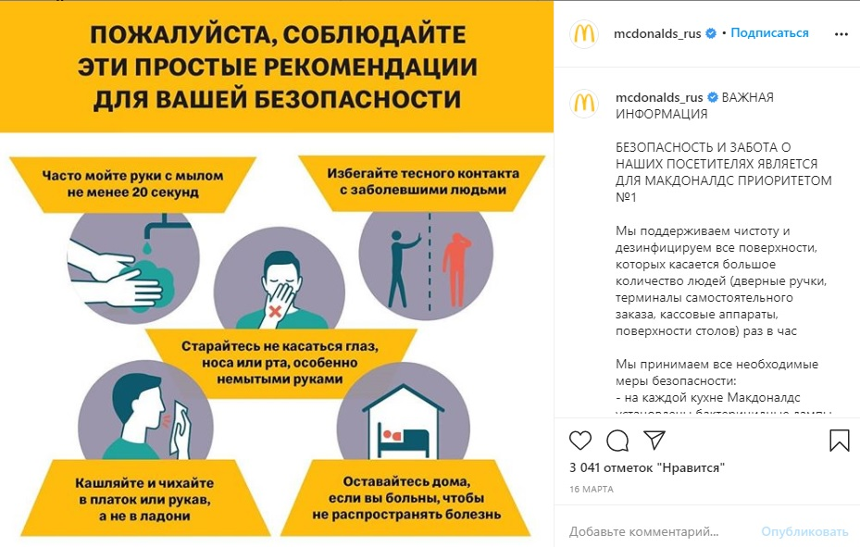
Макдональдс подготовил инфографику для соцсетей:

Slide 30
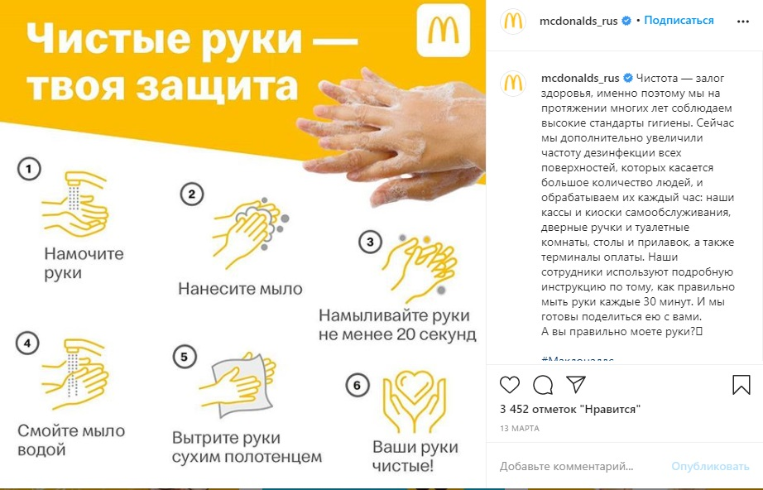

Slide 31
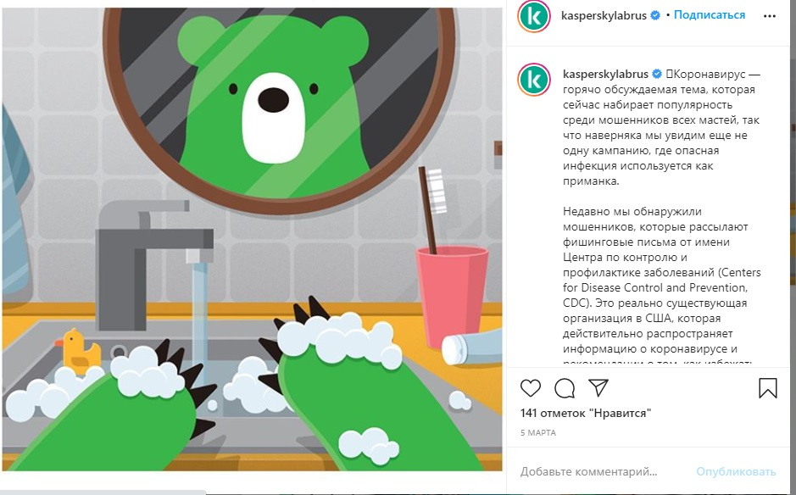
Касперский рассказал подписчикам о мошенниках, которые используют горячую тему для обмана пользователей:

Slide 32
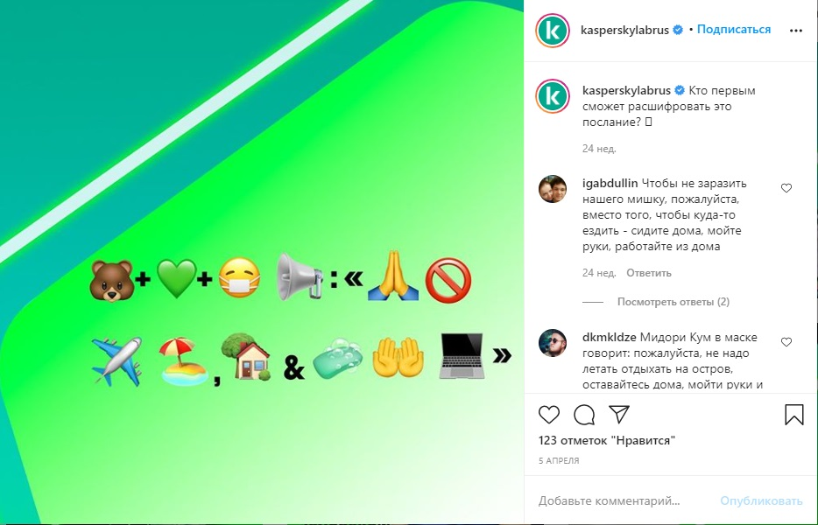

Slide 33
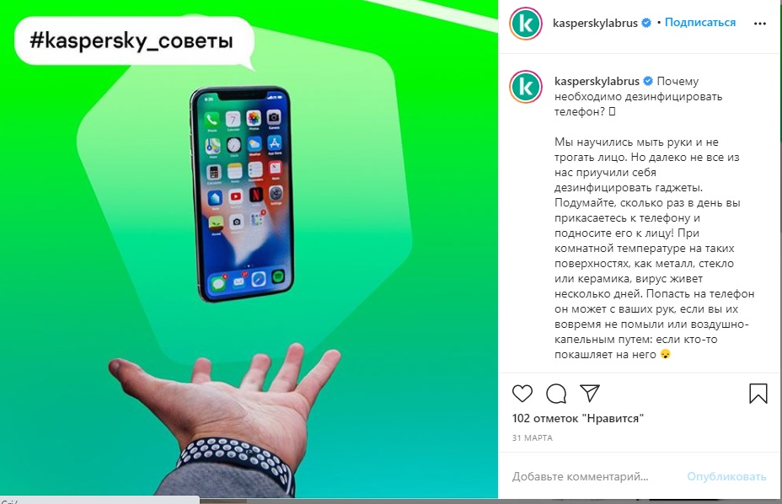

Slide 34
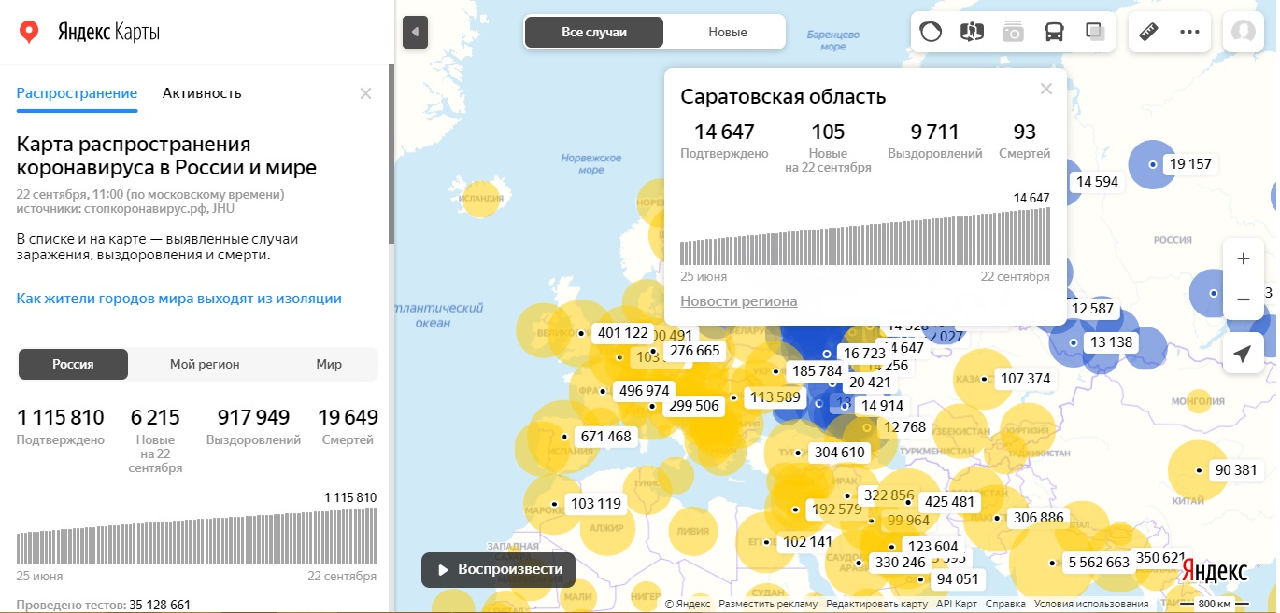
В сети появились десятки карт распространения вируса по миру.

Slide 35
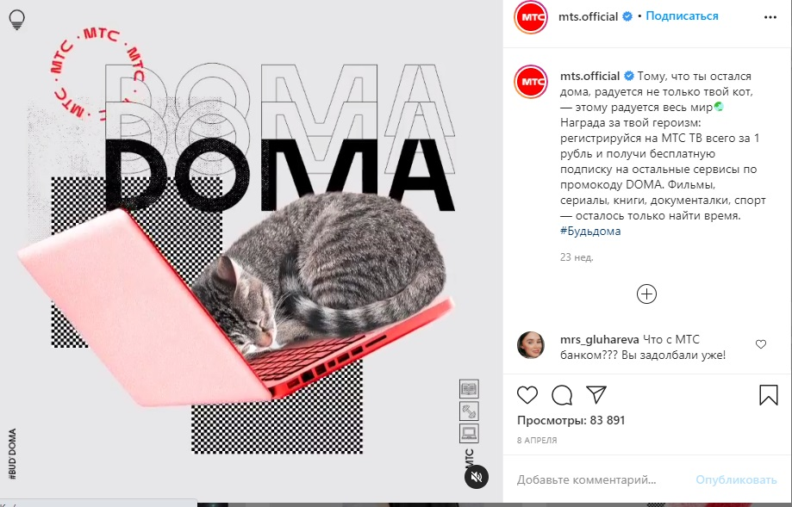
Многие мобильные операторы – предлагали своим абонентам заманчивые предложения – за то, что ты находишься дома! И бесплатные гигабайты. Всего за 1 рубль можно было посмотреть фильмы, сериалы, книги, заняться спортом и многое другое

Slide 36
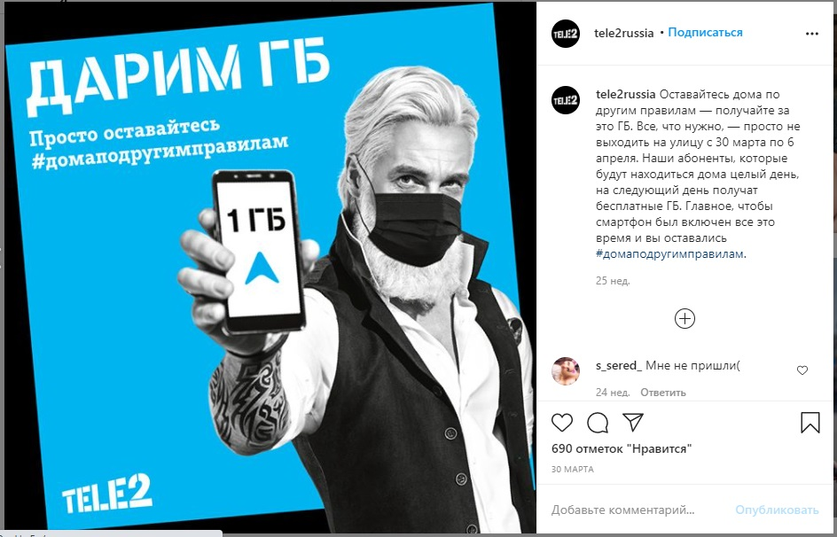

Slide 37
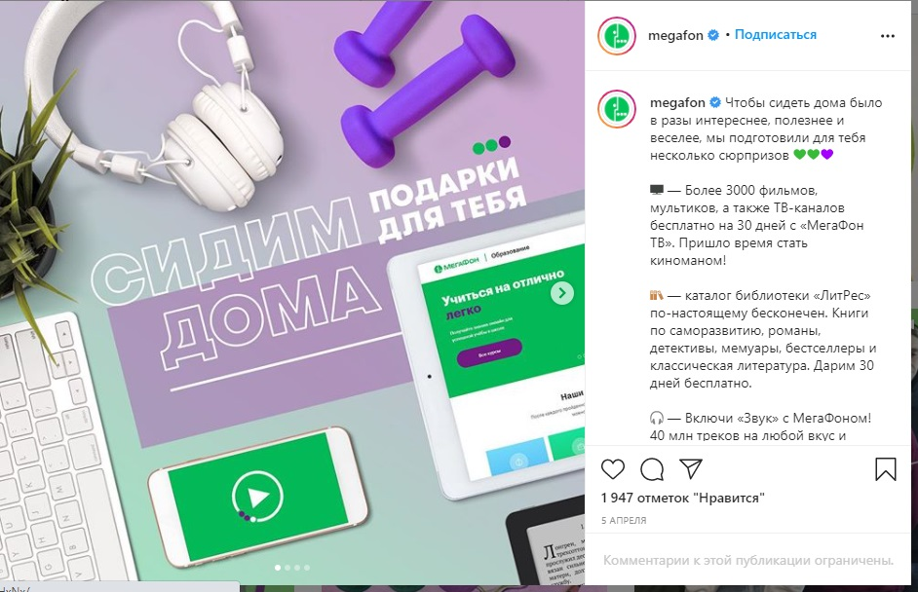

Slide 38
Вариант 2: Содействие
Коронавирус внёс значительный вклад в развитие онлайн-бизнеса. Теперь, когда людям рекомендуют не выходить на улицу и реже бывать в общественных местах, востребованность интернета и доставки на дом возросла.
Бренды, которые работают в этих индустриях, стараются облегчить жизнь людей и предлагают им льготные условия сотрудничества.
Сервисы для организации видеозвонков решили помочь бизнесу и простым пользователям поддерживать связь даже в условиях карантина. Среди них Google Hangouts, Zoom, Teams. Они открыли бесплатный доступ к премиум функциям.
Сервисы доставки еды ввели услугу бесконтактной доставки, заказы теперь можно получить без общения с курьером.

Slide 39


Slide 40
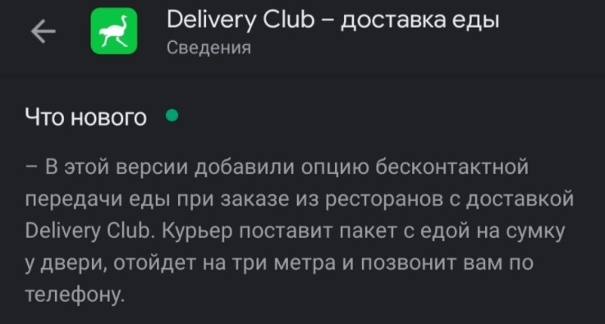

Slide 41
Оживились и онлайн-сервисы, которые помогают развлекаться и учиться не выходя из дома.
Так GeekBrains открыли бесплатный доступ к курсам по четырем направлениям.
PornHub предложил итальянцам премиум подписку.
Онлайн-кинотеатры Premier, Okko, ivi, КиноПоиск на время карантина открыли доступ к платному контенту.

Slide 42
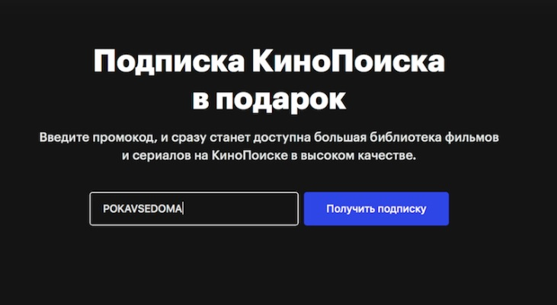

Slide 43
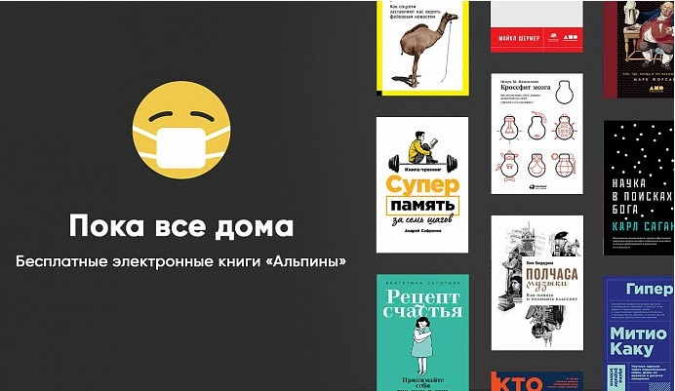
Пока библиотеки были закрыты, книжные магазины читателей радовали бесплатным доступом к литературе.

Slide 44
Не отставали и офлайн-компании. Чтобы люди не боялись ходить по магазинам, бренды проводили специальные акции.
Так в Apple Store перестали предлагать примерку часов и наушников.
Starbucks в США и Канаде запретил гостям использовать личные кружки.
Lush предложили всем посетителям бесплатно вымыть руки.

Slide 45
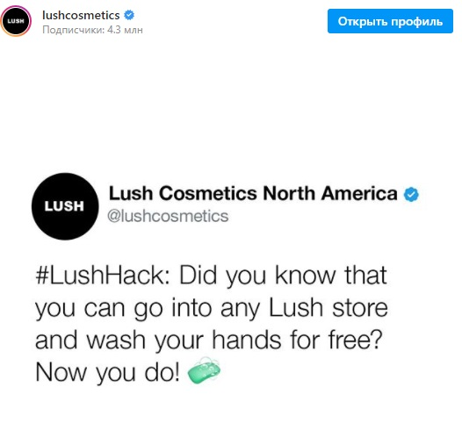

Slide 46
Samsung запустил дезинфекцию своих смартфонов.
Zara пожертвовала маски и защитные костюмы в китайскую провинцию.
Авиакомпании также вошли в положение и предложили пассажирам опции возврата невозвратных билетов.

Slide 47
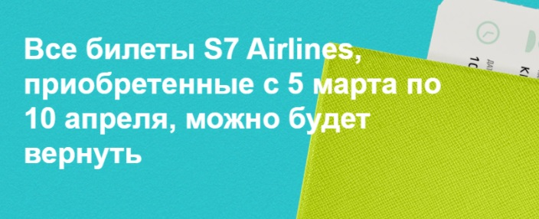

Slide 48
Многие бренды рассказали клиентам, какие меры они предпринимают, чтобы сделать посещение общественных мест максимально безопасным.
А бренд LVMH даже переоборудовал косметические линии для выпуска антисептиков.

Slide 49
Вариант 3: иногда лучше промолчать

Slide 50
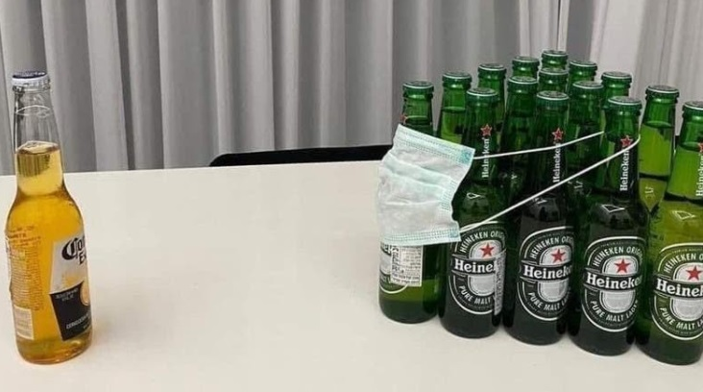
Опасность для репутации компании может возникнуть, откуда ее никто не ждал. Так горячим мемом в сети стало пиво Корона. Пользователи в шутку решили, что именно оно вызвало эпидемию.

Slide 51
Бренд до сих пор никак не реагирует на шумиху.
Видимо, это лучший вариант сложившейся ситуации.

Slide 52
Вариант 4: удаленка

Slide 53
Во время пандемии нужно заботиться не только о клиентах, но и о сотрудниках. Поэтому многие компании перешли на удаленную работу. Среди них Twitter, Google и другие гиганты.
На удаленное обучение перешли школьники и студенты. Некоторые заведения подошли к ситуации нестандартно.
Например, преподаватели Донского государственного технического университета провели лекцию в игре Minecraft, транслируя ее через Twitch.

Slide 54
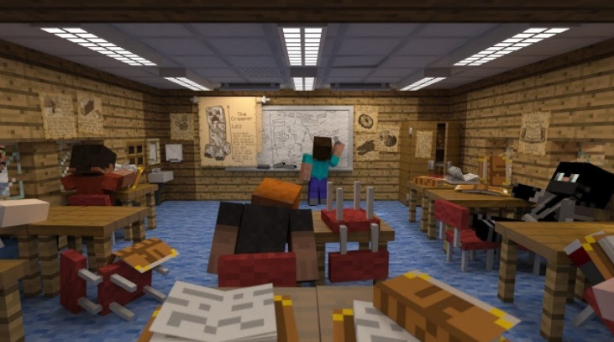

Slide 55
Вариант 5: борьба с фейками

Slide 56
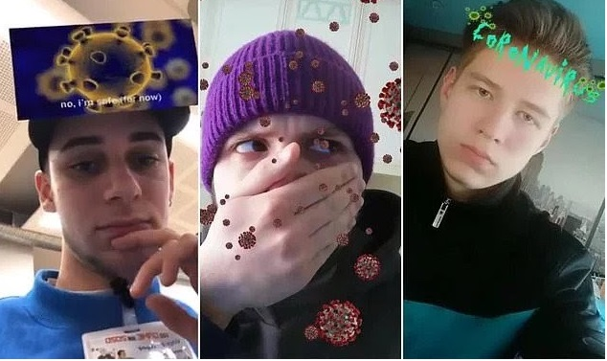
Крупные мидиа и соцсети включились в борьбу с фейками и оскорбительным контентом на тему коронавируса.
Инстаграм, например, удалил маски, связанные с вирусом.

Slide 57
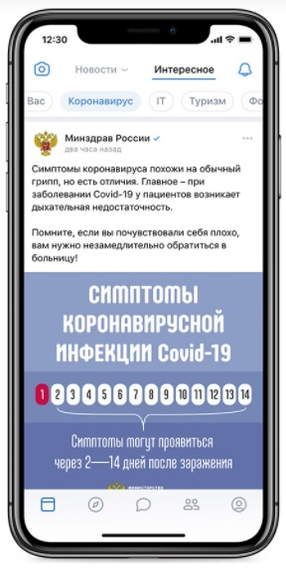
Одноклассники, Яндекс, Инстаграм, ВКонтакте и другие площадки запустили отдельные ленты с проверенными новостями по теме.

Slide 58
Вариант 6: сыграть в ассоциации
Внимание к проблеме пандемии может сыграть на руку и другим тематикам. Так как коронавирус впервые начал распространяться в Китае, к людям азиатской внешности стали относиться с опасением.
В Канаде решили изменить ситуацию и запустили креативную кампанию. В ее рамках в людных местах Торонто раздавали средства для дезинфекции рук. На них была многозначительная надпись: остановите распространение, а внизу мелким шрифтом – расизма.

Slide 59
Вариант 7: продать товар
Пандемия увеличила спрос на мыло для рук, дезинфицирующие средства, защитные маски.
Некоторые недобросовестные бренды постарались убедить потребителей, что могут помочь в лечении коронавируса. К счастью, за обман они заплатили репутацией и деньгами.

Slide 60
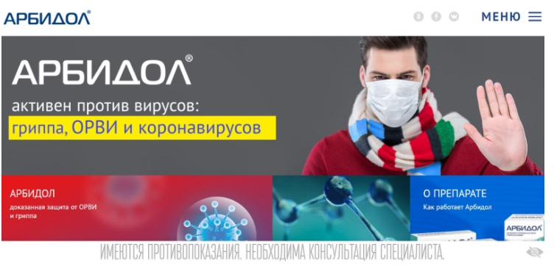
Здесь можно обойтись и без крайностей. Достаточно аккуратно напомнить о мерах безопасности и предложить продукт, который действительно будет полезен.

Slide 61
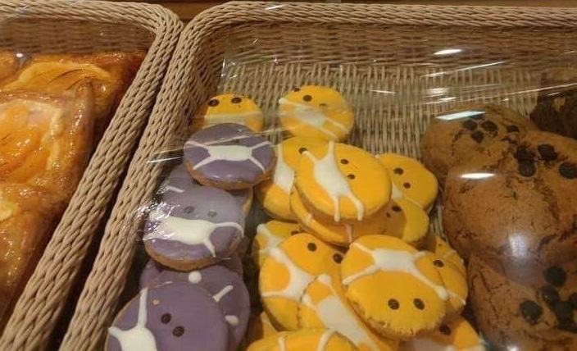
Можно адаптировать и любой другой продукт, но здесь важно не перестараться.

Slide 62
Как видите, вариантов использовать инфоповод в маркетинге достаточно. Решая, стоит его включать в стратегию или нет, определите, насколько тема актуальна для вашего бизнеса. Худший выбор – слепо пытаться привлечь внимание с помощью горячей темы.

Slide 63
Тенденции цифрового маркетинга в 2021 году

Slide 64
1. Шоппинг-посты
Честно говоря, мы не видим более значимой тенденции за последние несколько лет, чем минимизация количества воронок на пути к совершению покупки. Количество вещей, которые потребители должны делать между просмотром продукта и его покупкой, постоянно сокращается.
И недавним достижением является введение постов для покупок в Instagram, а затем YouTube, что позволяет пользователям делать покупки прямо из публикации или видео! Это полностью избавляет от необходимости переходить на специальный веб-сайт, чтобы совершить покупку продукта, указанного в сообщении в социальной сети.

Slide 65
Аспект Covid
Излишне говорить, что онлайн-покупки были самыми популярными в период изоляции. Для многих это был единственный способ купить даже товары первой необходимости. Интернет-магазины были популярны уже давно, но из-за пандемии их количество резко возросло.
Изменение стратегии цифрового маркетинга
Постарайтесь укрепить присутствие на таких платформах, как Instagram и YouTube, и включите публикации о покупках в свою маркетинговую стратегию в социальных сетях.

Slide 66
2. Маркетинг влияния
Когда бренды думают о маркетинге влиятельных лиц, они обычно представляют себе человека с миллионами последователей, который продвигает свою продукцию. Однако макро / влиятельные лица или знаменитости - это не те, которые нужны вашему бизнесу. Их уровень вовлеченности довольно низок по сравнению с микро-инфлюенсерами, которые являются экспертами в своих нишах.
Микро-влиятельные лица с ограниченным, но все же значительным присутствием могут иметь более близкие отношения со своими поклонниками. Они могут быть более безопасным выбором для продавца, чем массивные дивы Instagram.

Slide 67
Аспект Covid
Компании, которые даже не рассматривали социальные сети до пандемии, создали учетные записи в социальных сетях, которые открываются для онлайн-аудитории. А люди, которые уже зарекомендовали себя в качестве влиятельных лиц, - отличный способ достичь вашей целевой аудитории за короткий промежуток времени.
Изменение стратегии цифрового маркетинга
Вы имеете дело с модными украшениями? Не ищите влиятельных людей в мире моды или знаменитостей с миллионом подписчиков. Вместо этого найдите нескольких появляющихся микромодных влиятельных лиц с 10–100 тысячами подписчиков и наблюдайте, как растет ваш бренд, как сумасшедший. Они будут продвигать ваши продукты наиболее естественным образом, который находит отклик у их аудитории. Их сообщения даже не выглядят как реклама.

Slide 68
3. Ориентация на новую аудиторию
В какой-то момент в 2020 году 4 миллиарда человек во всем мире находились в изоляции. Даже Вторая мировая война не повлияла на это количество населения вместе. Это дало нам возможность задаться вопросом, как мы связаны друг с другом. Для брендов это время подумать и узнать о новых целевых рынках.
Так много людей застряли в своих домах, нуждаясь в одном и том же одновременно. Разве это не дает вам представления о том, как вы можете расширяться в Интернете и охватывать новую аудиторию?

Slide 69
Аспект Covid
Это не совсем аспект Covid. Вся ситуация с пандемией была лишь сигналом того, что глобальная аудитория существует и будет только расти.
Изменение стратегии цифрового маркетинга
Вы знаете, что у вас есть шанс выйти на новые рынки. С глобальными транспортными компаниями, которые вы можете передать на аутсорсинг, ничто не может помешать вам связаться с ними.

Slide 70
4. Продукты и услуги по подписке
Подписки - это новый способ повторной покупки. И если вы сами не используете его, вы можете упустить удивительные предложения. В настоящее время продукты часто становятся услугами, а цена продукта - это ежемесячная плата. Только упаковка остается одноразовой.
Люди могут получать 5 коробок зеленого чая прямо к порогу 1 числа каждого месяца, без оформления заказа вручную. Разве это не крутой и отличный способ ежемесячно покупать вещи, о которых мы часто забываем?

Slide 71
Аспект Covid
Подписки были почти спасением для некоторых компаний во время кризиса covid. Например, хотя тренажерные залы были закрыты, людям предлагались онлайн-занятия. Эта небольшая сумма помогла многим компаниям удержаться на плаву во время пандемии.
Изменение стратегии цифрового маркетинга
Предложение подписки на ваши продукты или услуги может помочь вам в привлечении долгосрочных клиентов. Ваши финансы также станут более предсказуемыми, если люди будут тесно связаны с вашими продуктами. При привлечении новых клиентов это поможет вам увеличить их удержание. Кроме того, позвольте пользователям без проблем отказываться от подписки и запускать рекламные кампании для потерянных клиентов.

Slide 72
Что может сработать для вашей стратегии цифрового маркетинга
1. Использование платформ социальных сетей
Растущая тенденция к пользовательскому контенту и взаимодействию в различных медиа-сетях дает четкое представление о том, где находится целевая аудитория. Создавайте учетные записи на различных платформах социальных сетей, определяйте свою целевую аудиторию и создавайте контент, который заставляет их перестать прокручиваться и взаимодействовать с вами. Не работайте вслепую на всех социальных платформах, которые вы видите. Определите сайты, на которых ваша аудитория проводит большую часть времени, и начните над ними работать. Запускайте умные рекламные кампании, чтобы привлечь в свой профиль нужных людей. Следите за тенденциями и создавайте контент по интересным темам, чтобы воспользоваться методами вирусного маркетинга.
Последовательность является ключевым моментом при проведении контент-маркетинга в социальных сетях. Публикация всего один или два раза в месяц не даст желаемых результатов. Мы понимаем, что ежедневная публикация контента - это большая работа, но она неизбежна, чтобы представить свой бренд людям. Чтобы упростить задачу, вы можете использовать набор инструментов цифрового маркетинга. Инструмент планирования социальных сетей, такой как RecurPost, поможет вам заранее запланировать контент на целый месяц (или больше) в нескольких социальных сетях. Таким образом, вам не нужно будет публиковать сообщения вручную на разных платформах социальных сетей. Он также будет генерировать контент для вас через RSS-каналы и другие интеграции, которые никогда не позволят вам не хватить контента, чтобы поделиться с вашей аудиторией!

Slide 73
2. Обратитесь к чат-ботам и искусственному интеллекту.
ИИ развивается быстрыми темпами и трансформирует способы ведения бизнеса брендами со своими клиентами, и что может быть лучше, чем выйти из пандемии и вернуться сильнее и лучше, чем когда-либо, чтобы включить его в свою стратегию цифрового маркетинга? Согласно исследованию, 25% компаний, не использующих ИИ, планируют это в этом году.
Через чат-ботов вы сможете отвечать на вопросы и проблемы в режиме реального времени, а также записываться на прием онлайн. Быстрый способ связи и общения с клиентами, которые интересуются вашим брендом, значительно упрощает и делает более практичным удовлетворение потребностей в более быстрых и конкретных ответах.
3. Оптимизируйте как локальное, так и международное SEO.
Covid-19 повлиял на каждую экономику по-разному. Таким образом, чтобы снова представить свою компанию потенциальным клиентам, вам необходимо работать как над локальным, так и над международным SEO. Это также будет полезно, когда вы решите выйти на новые рынки. Своевременное изменение вашей стратегии цифрового маркетинга может открыть новый уровень для вашего бренда. Органические усилия по поисковой оптимизации могут занять много времени, чтобы показать результаты, но это единственный способ, с помощью которого маркетологи могут адаптироваться к меняющимся обстоятельствам.

Slide 74
4. Внедрите новые способы оплаты.
С появлением кошельков для цифровых платежей, таких как PayPal , Paytm и Google Pay , транзакция стала делаться одним щелчком мыши. Люди больше не заинтересованы в том, чтобы вынимать свои карты и вводить данные каждый раз, когда они совершают покупку в Интернете. Вы можете предложить своим клиентам оплату с помощью кредитных / дебетовых карт, цифровых кошельков, интернет-банкинга, а также наличными / картой при доставке.
5. Проводите виртуальные мероприятия.
Экспериментальный маркетинг никогда не должен отходить на задний план в работе любого бренда, поскольку это шаг к установлению прочной связи с потребителями. Хотя пандемия заманивает людей в ловушку, бренды / агентства должны делать маленькие шаги, планируя и проводя виртуальные мероприятия. Они могут произвести впечатление и развлечь целевую аудиторию.

Slide 75
6. Реклама с оплатой за клик.
Раньше платная реклама использовалась только известными брендами с большими бюджетами, которые они тратили на онлайн-рекламу. Однако те времена прошли. Из-за блокировки в Интернет перешла более широкая аудитория, а также большое количество брендов. Из-за роста веб-трафика во всем мире общее количество мест для показа платной рекламы увеличилось, а затраты на показ рекламы снизились.
Это может оказаться прекрасным шансом для малого бизнеса, предпринимателей, индивидуальных предпринимателей, блоггеров и стартапов попробовать свои силы в платной рекламе. Если вы сделаете правильные расчеты и запустите умные кампании, ваша средняя рентабельность инвестиций непременно увеличится.
7. Психология неприятия потерь.
Психология неприятия потерь может оказаться действительно мощной частью вашей стратегии цифрового маркетинга. Он определяет человеческую психику, заключающуюся в том, чтобы избегать потерь, а не приобретать прибыль. И COVID-19 только что подтвердил эту теорию. Установите это в качестве основы для улучшения стратегии цифрового маркетинга на период после COVID, и вы увидите значительное улучшение показателей взаимодействия с клиентами и возможность увеличения клиентской базы.

Slide 76
8. Цифровой PR
Нет идеального времени, чтобы предпринять шаги для создания онлайн-присутствия и проявить сочувствие к своим клиентам и целевой аудитории. С помощью цифрового PR бренды могут создавать связи с общественностью, публиковать значимый и проницательный контент и использовать возможности, чтобы рассказать о своем вкладе в глобальную пандемию и о том, как они являются частью общества, заботясь о том, что они могут, и делая то, что они могут.

Slide 77
Вопросы для обсуждения и закрепления прочитанного
Какие отрасли постадали больше в короновирус?
Что такое модель PPC (Pay per Click)?
Что такое Шоппинг-посты?
Что такое Аспект Covid?
Что такое Маркетинг влияния?
Что такое Ориентация на новую аудиторию?
Что такое Продукты и услуги по подписке?

Slide 78
Список рекомендуемой литературы
А) Основная литература
Романов А. А. Маркетинг : учебное пособие / А. А. Романов, В. П. Басенко, Б. М. Жуков. - Москва : Издательско-торговая корпорация "Дашков и К°", 2016. - 439, [1] с. - Библиогр.: с. 436-439 (48 назв.). - ISBN 978-5-394-01311-9 (в пер.) : 278.30 р. - Текст : непосредственный. Учебные отделы, A995523-ОХФ, A995524-ОХФ-ЧЗ-6, УДК 339.138(075.8)
Б) Дополнительная литература
Чувакова С. Г. Стратегический маркетинг : учебное пособие / С. Г. Чувакова. - 2-е изд. - Москва : Издательско-торговая корпорация "Дашков и К°", 2016. - 270, [2] с. : табл. - Библиогр.: с. 270-271 (27 назв.). - ISBN 978-5-394-01433-8 : 193.60 р. Учебные отделы, A995497-ОХФ, A995498-ОХФ-ЧЗ-6, УДК 339.138(075.8)
Нуралиев С. У. Маркетинг : учебник / С. У. Нуралиев, Д. С. Нуралиева. - Москва : Издательско-торговая корпорация "Дашков и К°", 2016. - 361, [3] с. - (Учебные издания для бакалавров). - Библиогр.: с. 359-361 (46 назв.). - ISBN 978-5-394-02115-2 (в пер.) : 275.00 р. - Текст : непосредственный. A993637-ОХФ, A993638-ОХФ-ЧЗ-4, A993639-ОХФ-ЧЗ-6. УДК 339.138(075.8)
Шевченко Д. А. Основы современного маркетинга : учебник / Д.А. Шевченко. - 2. - Москва : Издательско-торговая корпорация "Дашков и К", 2021. - 613 с. - ISBN 978-5-394-03977-5 : ~Б. ц. - http://znanium.com/catalog/document/?pid=1232438&id=371140
Егоров Ю. Н. Основы маркетинга : учебник / Ю.Н. Егоров. - 2, перераб. и доп. - Москва : ООО "Научно-издательский центр ИНФРА-М", 2021. - 292 с. - ISBN 978-5-16-014862-5. - ISBN 978-5-16-108966-8 : ~Б. ц.. УДК 339.138(075.32) ББК 65.290-2я723. http://znanium.com/catalog/document/?pid=1372729&id=375783
6. Секерин В. Д. Инновационный маркетинг : учебник / В.Д. Секерин. - 1. - Москва : ООО "Научно-издательский центр ИНФРА-М", 2020. - 237 с. - ISBN 978-5-16-011323-4. - ISBN 978-5-16-103497-2 : ~Б. ц. УДК 339.138(075.8) ББК 65.290-2я73 http://znanium.com/catalog/document/?pid=1081623&id=353911
7. Соловьев Б. А. Маркетинг : учебник / Б. А. Соловьев. - 1. - Москва : ООО "Научно-издательский центр ИНФРА-М", 2020. - 337 с. - ISBN 978-5-16-003647-2. - ISBN 978-5-16-103937-3 : ~Б. ц. УДК 339.138(075.8) ББК 65.290-2я73 http://znanium.com/catalog/document/?pid=1078335&id=353828
8. Цахаев Р. К. Маркетинг : учебник / Р.К. Цахаев. - 5. - Москва : Издательско-торговая корпорация "Дашков и К", 2020. - 548 с. - ISBN 978-5-394-03478-7 : ~Б. ц. - http://znanium.com/catalog/document/?pid=1093486&id=358528
9. Егоров Ю. Н. Основы маркетинга : учебник / Ю.Н. Егоров. - 2, перераб. и доп. - Москва : ООО "Научно-издательский центр ИНФРА-М", 2020. - 292 с. - ISBN 978-5-16-010404-1. - ISBN 978-5-16-101915-3 : ~Б. ц. УДК 339.1(075.8) ББК 65.290-2я73. http://znanium.com/catalog/document/?pid=1069190&id=354794
10.Лукина А. В. Маркетинг : учебное пособие / А. В. Лукина. - 3, исп. и доп. - Москва : Издательство "ФОРУМ", 2020. - 240 с. - ISBN 978-5-91134-769-7. - ISBN 978-5-16-101508-7. - ISBN 978-5-16-006891-6 : ~Б. ц. УДК 339.1 ББК 65.290-2. http://znanium.com/catalog/document/?pid=1009593&id=354829

Slide 79
Е. В. Коротковская
«Маркетинг. Часть 12»
Учебное пособие в презентациях

